Slide 1
Leçon 2.2.7
L’utilisation des moteurs

Slide 2
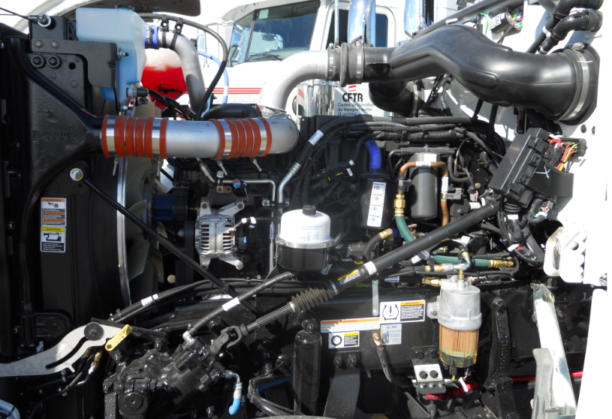
Objectif de la leçon:
Associer l’utilisation du moteur selon ses capacités.

Slide 3
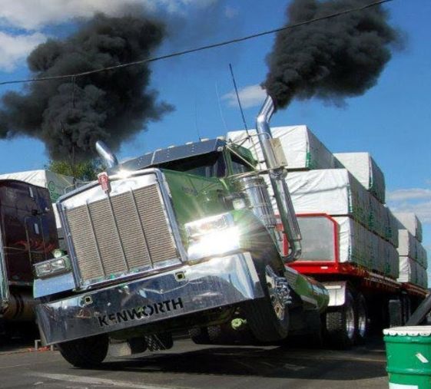
Couple ou HP?
Afin de tirer le maximum d’efficacité de son moteur, le chauffeur doit en comprendre le fonctionnement.
Il est préférable d’effectuer les opérations d’un camion en travaillant avec la force de couple plutôt qu’avec le HP.
D’une part les moteurs d’aujourd’hui sont conçus à cet effet et d’autre part, le gain écoénergétique est une résultante très importante.
Il existe tout de même certaines circonstances où le travail avec le HP peut être nécessaire.
Notes:
Utilisation du HP : À l’ascension de pentes raides, dans le sable, lors de gradation avec un chargement très lourd, afin d’avoir une reprise en haut du début du couple et plusieurs autres situations similaires.

Slide 4
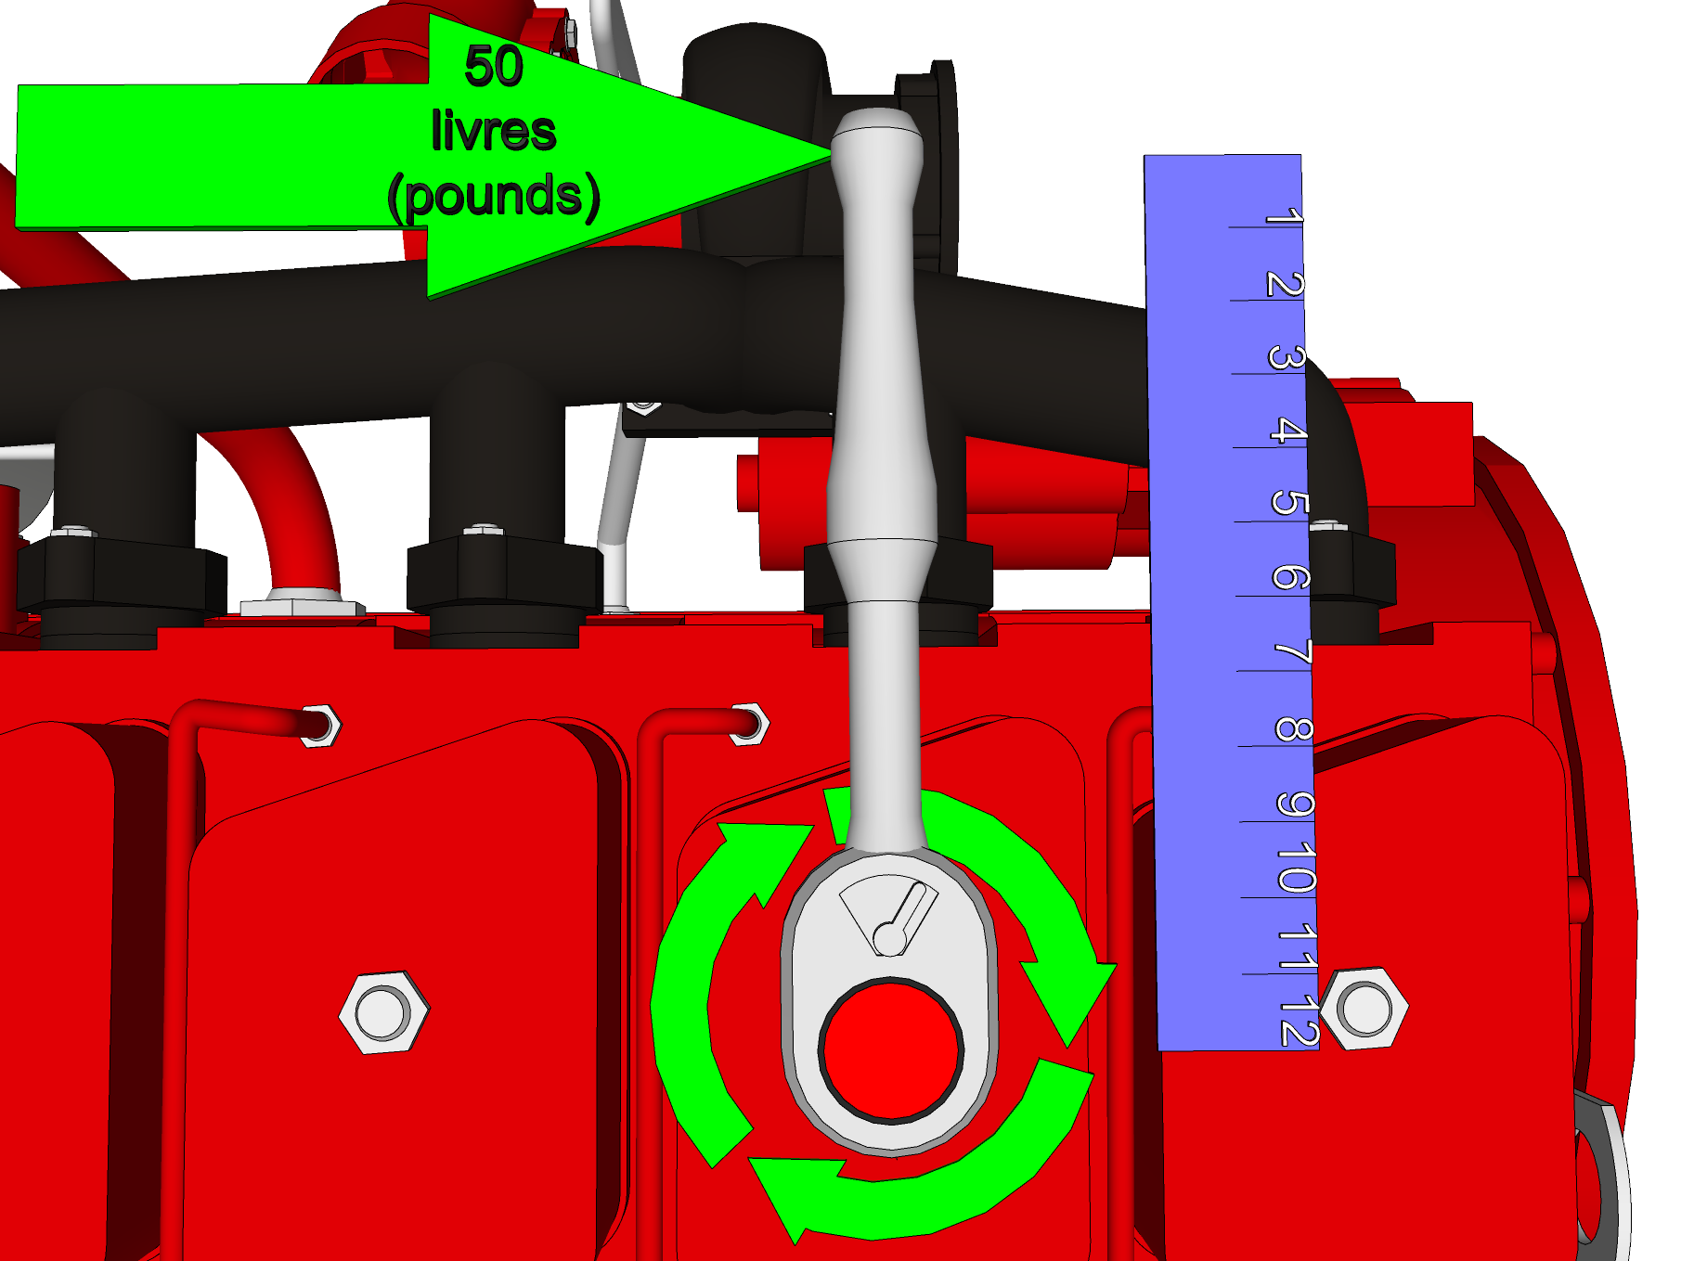
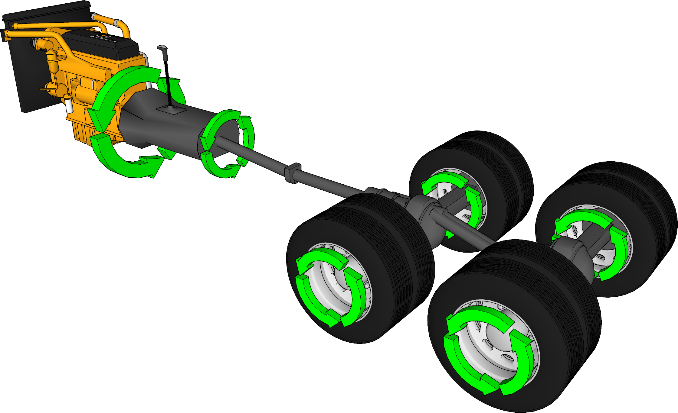
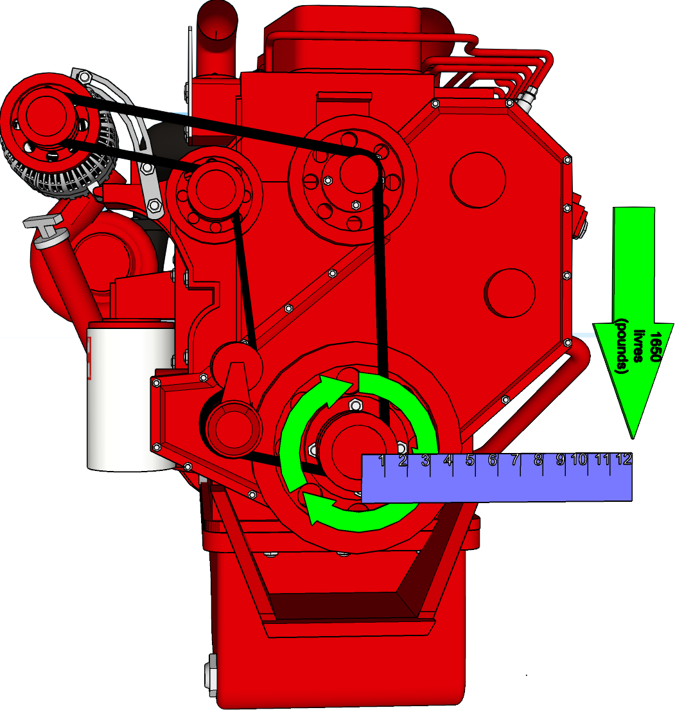
Le couple
Le couple est:
augmenté: Ex; 1e rapport...
égalisé: Ex; 7 Hi
diminué: Ex; 8 Lo-Hi
En livres/pied
Transmis aux roues
Notes:
Le couple est transmis à la transmission, d’où il est augmenté dans les bas rapports, égalisé dans le rapport en prise directe et diminué dans le où les derniers rapports.
Il est ensuite dirigé aux ponts arrières et aux roues.
À haut régime le couple diminue significativement.

Slide 5
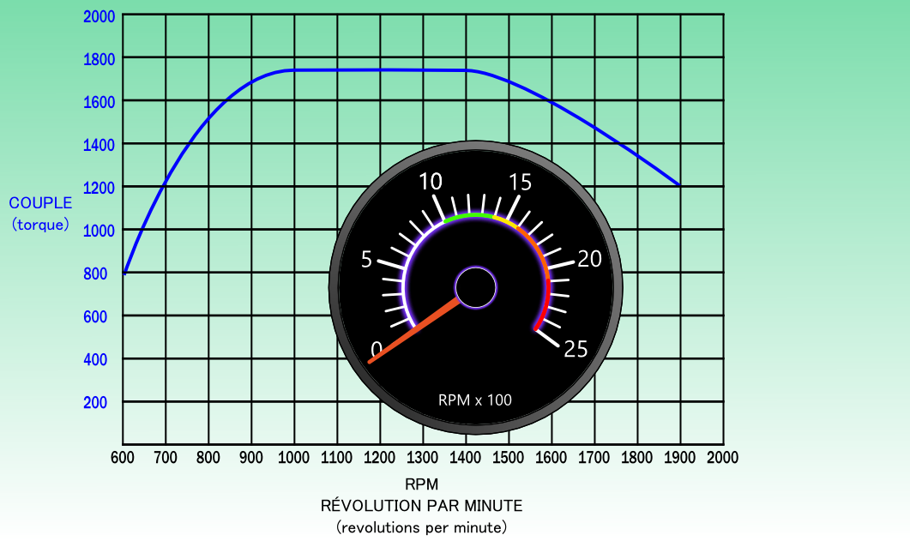
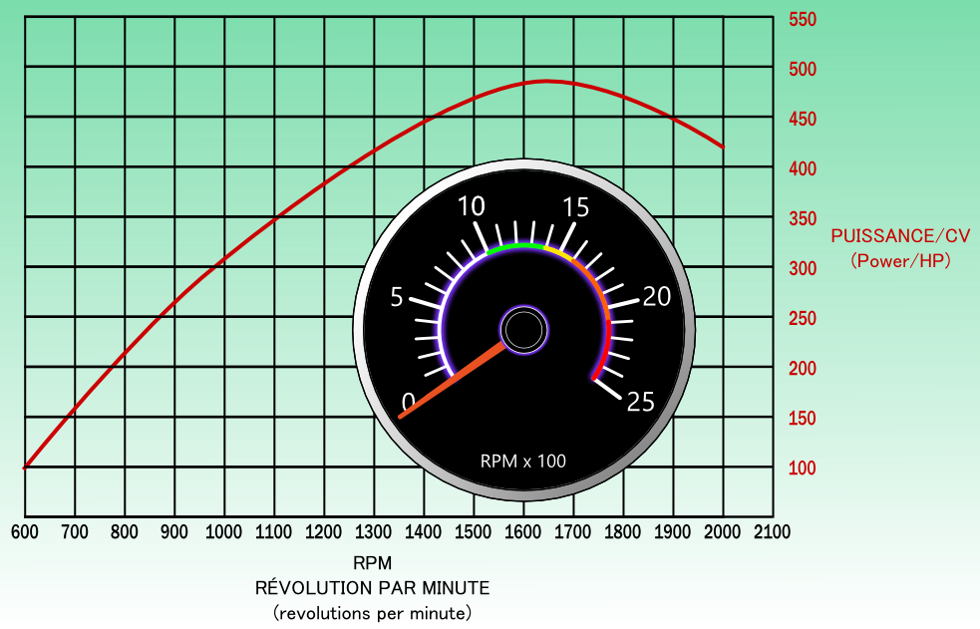
Sur le RPM: couple et puissance
Notes:
Notez que le couple est dans une plage d’opération de plusieurs RPM.
Le HP est plus souvent avec une pointe “peak”, donc il augmente graduellement et abaisse graduellement.
Les couleurs contenues dans la tachymètre reflète l’efficacité des tours/minute.

Slide 6
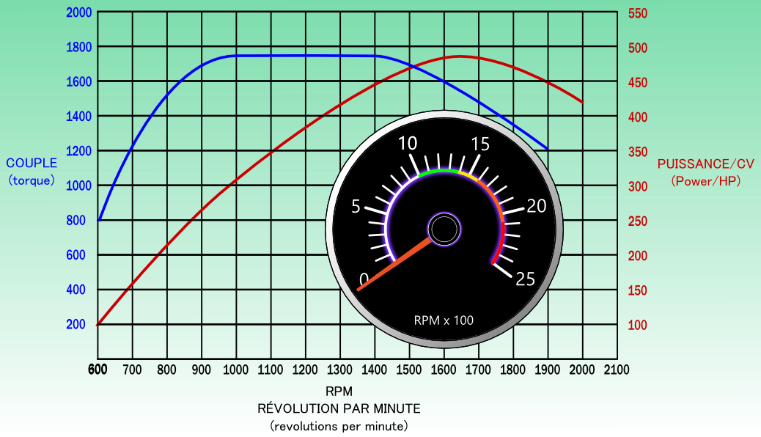
Terminologie
Début du couple maximal
Fin du couple maximal
Changements progressifs (économique) des rapports de vitesses:
Bas palier: la reprise peut être en dessous du couple maximal, à moins de 1000 RPM.
Haut palier: la reprise doit être au début du couple maximal, à 1000 RPM.
Couple maximal:
Utile lors des gradations en haut palier et lors des montées dans tous les rapports.
Plage idéale:
Plage de régimes, où le couple est à son maximum. Entre 1000 et 1425 tr/min selon ce schéma.
Notes:
Due à l’augmentation importante du couple par la transmission en bas palier, il n’est pas nécessaire d’avoir une reprise au couple maximum. Une reprise à 800 RPM pourrait donc être acceptable en situation normale de conduite.

Slide 7
Terminologie
Puissance:
Souvent utilisée lors de puissante accélération, en haut palier. Lors de montées abruptes.
Puissance maximale:
Lorsque dépassée, il y a une baisse de la puissance et du couple. Donc, une perte de rendement.
Notes:
Dans certains types de transport, il pourrait être utile d’augmenter le RPM maximum afin d’augmenter la vitesse du camion dans un même rapport, dans le transport forestier, par exemple.

Slide 8
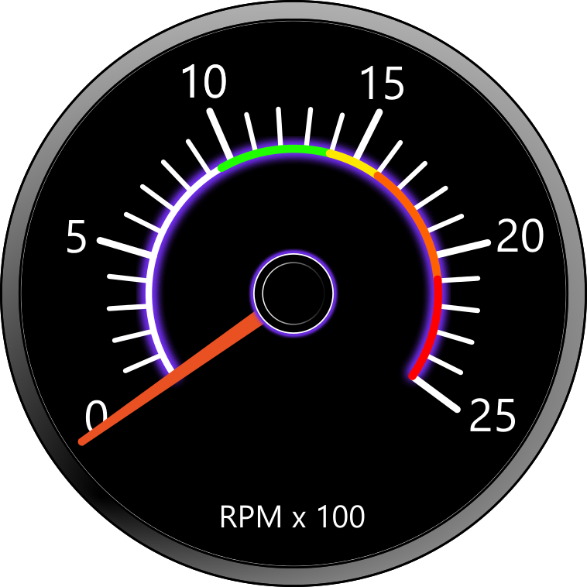
Terminologie
6. Régime moteur: Terme commun RPM.
Tachymètre:
Habituellement gradué en 500 tours, certains Mack en 200 tours.
Ralenti:
À éviter en vue d’une conduite économique.

Slide 9
Terminologie
9. Ralenti accéléré:
En utilisant l’interrupteur du “cruise control”
10. Régime maximum:
Régime à ne jamais dépasser.
11. Moteur sous charge:
Lorsque que le camion tire une charge, le moteur devient sous charge. Attention aux accélérations à basse température.
12. Régime de croisière
Régime de révolution du moteur qui favorise l’économie de carburant tout en tenant compte de ces applications. Ex: Entre 1100 et 1300 RPM.
Notes:
Le ralenti accéléré est utilisé lors de chargement ou déchargement par pompe avec l’utilisation d’un PTO, par exemple.
RÉGIME UTILISÉ POUR UNE COMPRESSION MOTEUR MAXIMUM LORS DE RALENTISSEMENT.
Accélération progressive, pour permettre le réchauffement du moteur.

Slide 10
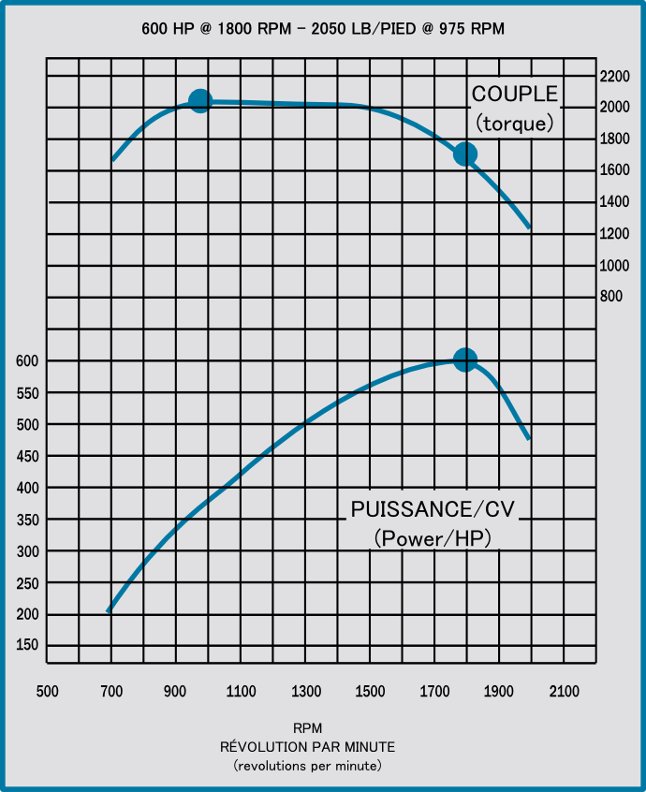
Dans ce deuxième exemple, le moteur 16L développe
2050 lb/pi de couple @ 975 tr/min.
Sur cette plage de couple qui s'étend sur environ 400 tr/min, le chiffre 975 représente donc le régime minimal à respecter sous charge.
De plus, ce moteur développe
600 HP @ 1800 tr/min.
Le chiffre 1800 représente donc le régime maximal à atteindre pour obtenir le maximum de puissance de ce moteur.

Slide 11
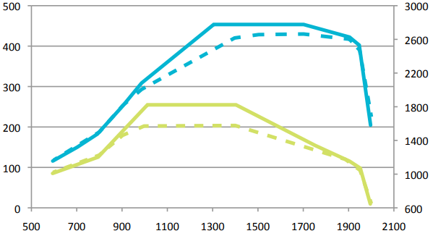
COUPLE MULTIPLES
Les fabricants de moteurs offrent en option des configurations à couple multiples appelées “Multi-Torque”; “Eco-Torque”, etc. Habituellement, la courbe la plus élevée est programmée pour les derniers rapports de vitesses, alors que l’autre permet des économies lorsqu'un surplus de couple est moins nécessaire.
PUISSANCE
455 HP
COUPLE
LB/PI
1850
1550
RPM (tr/min)

Slide 12
Vidéos explicatifs:
DAF Eco training: Épisodes: 1, 2 et 3
https://www.youtube.com/watch?v=dI5aAn-fPds
https://www.youtube.com/watch?v=a4I3SV3nBlI
https://www.youtube.com/watch?v=V05SnGuDu3Q
Notes:
L’épisode 3 sera présenté à la leçon 2.2.8.

Slide 13
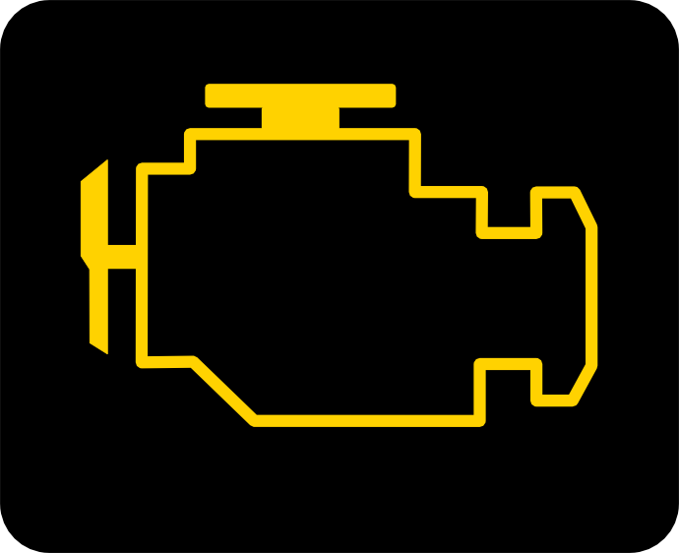
Les témoins lumineux et témoins d’alerte
Anomalie moteur. Vous devez vérifier vos cadrans. Le véhicule peut-être conduit. Aviser le mécanicien.
Ce témoin est lié avec un signal sonore. Cela indique une défaillance grave du moteur.
Vous devez vous arrêter sécuritairement et arrêter le moteur.
Système d’aide au démarrage à froid. Attendre qu’il s'éteigne avant de démarrer le moteur.
Le témoin allumé indique que le ventilateur thermostatique est en marche.
Anomalie lié au système antipollution. Le véhicule peut-être conduit. Aviser le mécanicien.
Notes:
Il faut se rappeler de toujours vérifier le FED durant la RDS. (2.2.5)
Témoin jaune jaune allumé simplement faire un rapport mécanique, le plus tôt possible.
Suite à une défaillance grave du moteur, le conducteur peut utiliser l’override afin de se libérer de la voie, il aurait avantage à l’utiliser avant que le camion s’immobilise complètement.

Slide 14
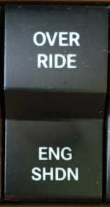
Interrupteur “engine override”
Lorsque le témoin d’arrêt du moteur “engine shutdown” est allumé, il peut être nécessaire d'utiliser l'Interrupteur “Override” afin de déplacer le véhicule ou le remettre en marche.
Cet interrupteur est habituellement associé au moteur Detroit Diesel (Ex:DD13).
Notes:
Plus d’un “override” peut est possible en cas de besoin. Le ECM enregistre toutes les séquences...

Slide 15
Cycle de redémarrage
Notes:
Procédures pour les véhicules ne possédant pas d’interrupteur “Override”

Slide 16
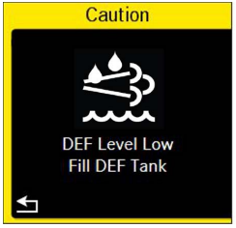
Écran numérique
u
Plusieurs autres icônes pourraient y apparaître
https://www.youtube.com/watch?v=tb5BNsVO780
À noter que certains témoins d’alerte qui provoquent l’arrêt du moteur “shutdown” sont pré-programmés par défaut, pendant que d’autres peuvent l’être à la demande de l’acheteur.

